Slide 1
Город Тверь МБДОУ Детский сад № 8
Проект:
«Защитник Отечества - пример для подражания»
Работу выполнила:
Воспитатель средней группы
Ершова Ольга Львовна

Slide 2
Вид проекта: ознакомительный ориентировочный
Продолжительность проекта:
Месяц-Февраль
Средняя группа

Slide 3
АКТУАЛЬНОСТЬ
Тема проекта особенно актуальна в наше время, когда дети черпают информацию из телевизионных передач о терроризме, насилии.
Издавна славится наша страна своими защитниками, которые охраняли границы Родины. Много славных воинов, прославили Россию с древних времён до нашего времени.
Знакомя дошкольников с защитниками Отечества, мы зарождаем в них чувства гордости и любви, стремление быть похожими на них.

Slide 4
ПРОБЛЕМА
Проблема нравственно-патриотического воспитания детей дошкольного возраста, является одной из первостепенных для современного общества.
В настоящее время воспитание патриотизма, гражданственности – достаточно трудная задача, решение которой требует терпения и такта. Подчас в современных семьях подобные вопросы не считаются важными и заслуживающими должного внимания.

Slide 5
Цель проекта:
Расширить знания о Российской Армии, родах войск, военной технике и сформировать у детей эмоционально-положительные чувства к воинам-защитникам, желание подражать им, быть такими же сильными, смелыми, отважными
Задачи:
Расширить знания о современных защитниках: Российская Армия, роды войск, их сходство и различие, виды военной техники, военной формы
Воспитывать патриотические чувства, эмоционально-положительное отношение к воинам – защитникам, желание подражать им, быть такими же смелыми, отважными, сильными и благородными

Slide 6
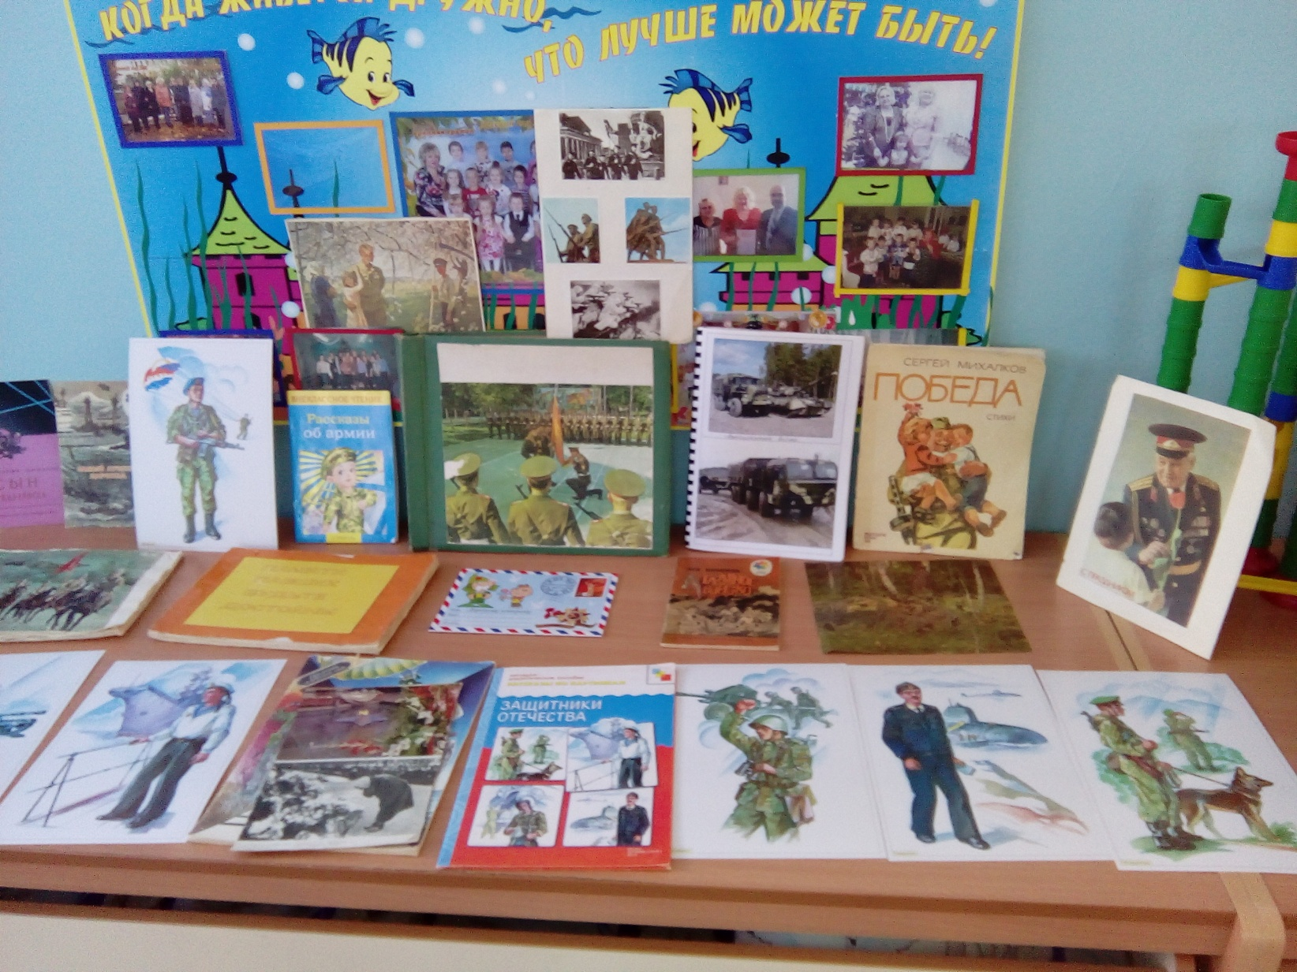

Slide 7
Список литературы
Л.А.Кондрыкинская «С чего начинается Родина?».
О.С. Ушакова «Развитие речи и творчества дошкольников».
3. Н.В. Алёшина «Патриотическое воспитание дошкольников».

Slide 8

Защитники отечества – это сложная, трудная и ответственная работа. В современной армии много специалистов: разведчики, минеры, танкисты, артиллеристы, летчики и мн.др.
И все они служат примером для подражания.

